Slide 1
Hvorfor et prosjekt som ForKlima ?
11 november 2015 – sluttseminar
Espen Aronsen, Fagsjef energi GK Norge AS

Slide 2
Historien starter….
GK trengte et nytt hovedkontor, planlegging startet allerede i 2007…
Det åpnet for nye løsninger og innovasjon i vårt eget bygg,
Vi ville levere et framtidsrettet bygg med konkurransedyktig pris i investeringsfasen.
Passivhus-standard og beste energimerke var helt nødvendig for å oppnå meget god energieffektivitet og driftsøkonomi i bruk.

Slide 3
Historien fortsetter….
GK og Lindinvent, vår samarbeidspartner på behovsstyrt ventilasjon (DCV) utviklet konseptet i felleskap. Våre samlede beregninger og erfaringer tilsa at dette ville fungere !
Bransjen var skeptisk, dette har vi prøvd før…..dette går aldri bra, bare vent til første vinteren, det blir sikker dyrt også….
Til tross for skepsis (også internt) valgte vi å stole på vår kunnskap og kompetanse, hva skal vi ellers bruke den til…

Slide 4
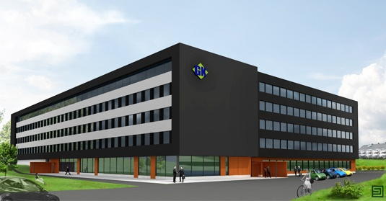
Miljøhuset GK blir «født» juni 2012
Ryenstubben 10-12, Oslo
Areal ~ 14.300 m² BTA
Byggeperiode: desember 2010 – mai 2012 (innflyttet juni 2012)
Totalt beregnet netto energibehov 74,9 kWh/m²
Totalt beregnet behov for tilført energi iht. NS3701: 68 kWh/m²
BREEAM sertifisert bygg

Slide 5
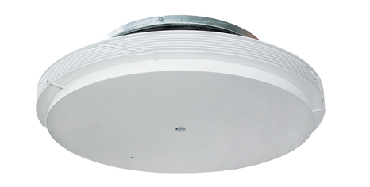
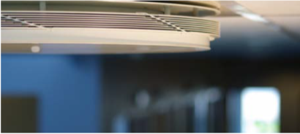
Ventilasjon - DCV
Behovsstyrt – aktive ventiler styrer luft, temperatur og lys
Sensorer i ventilene detekterer nærvær, temperatur og CO₂
Notes:
Vent. Anlegget ventilerer, varmer og kjøler
Ingen tradisjonelle radiatorer/ varmeovner
Husk lysstyring
Passivhus – maks 2,5 °C overtemp. I praksis ved DUT

Slide 6
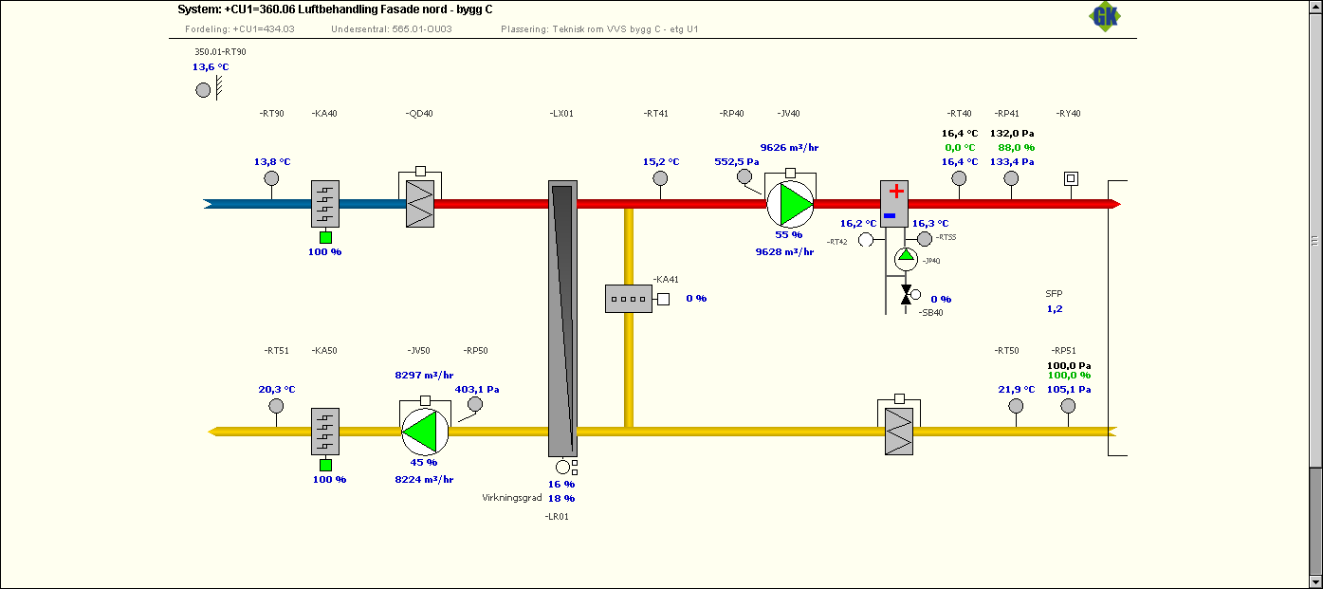
Ventilasjonsaggregater
Felles varme/kjølebatteri
Resirkulering av luft på natt
Notes:
Hva skjer utenom arbeidstid
Ingen urstyring, men presensstyring

Slide 7
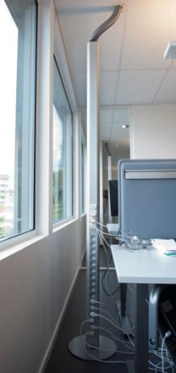
El. oppvarming – «spisslast»
Varmeelementer a 200 W i grenstaver
Mobile – kan i prinsippet stå hvor som helst
Begrenset bruk avhengig av internlastene
GK Innovasjon!
Notes:
Styres av Lindinventsystemet
Brukes ved lave utetemperaturer og/ eller når rom/ soner ikke er i bruk
Ca. 2 % av tiden i fyringssesongen ???

Slide 8
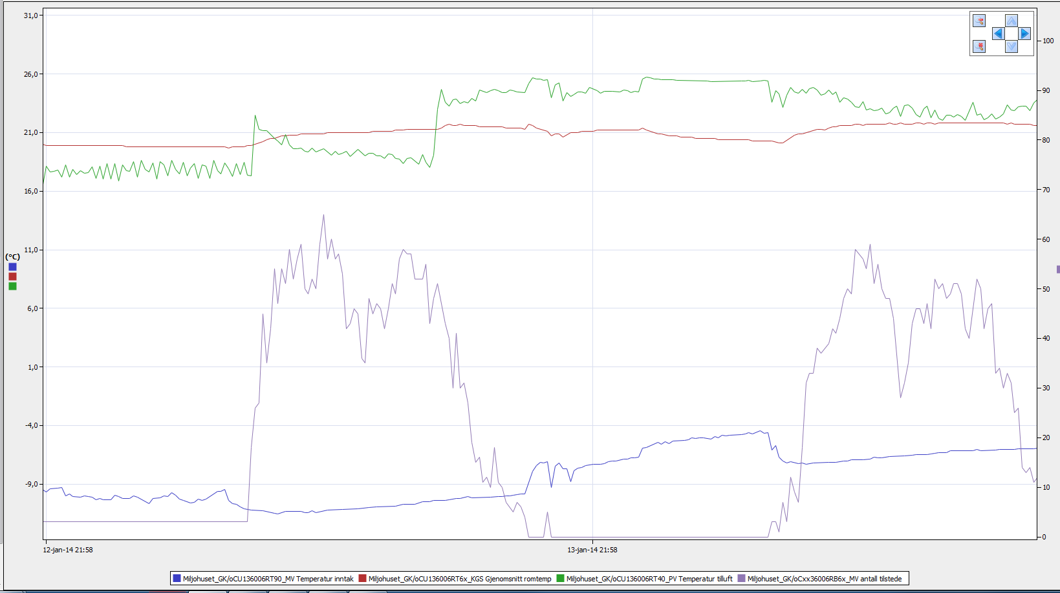
Overtemperatur en vinterdag…….
Tilluftstemperatur
22,5°C, 13.01 kl. 7.00
Tilluftstemperatur
24,5°C, 13.01 kl. 16.00
Gjennomsnittlig romtemp. ca. 22°C
Samtidighet
Utetemperatur
-11,5°C, 13.01 kl. 7.00

Slide 9
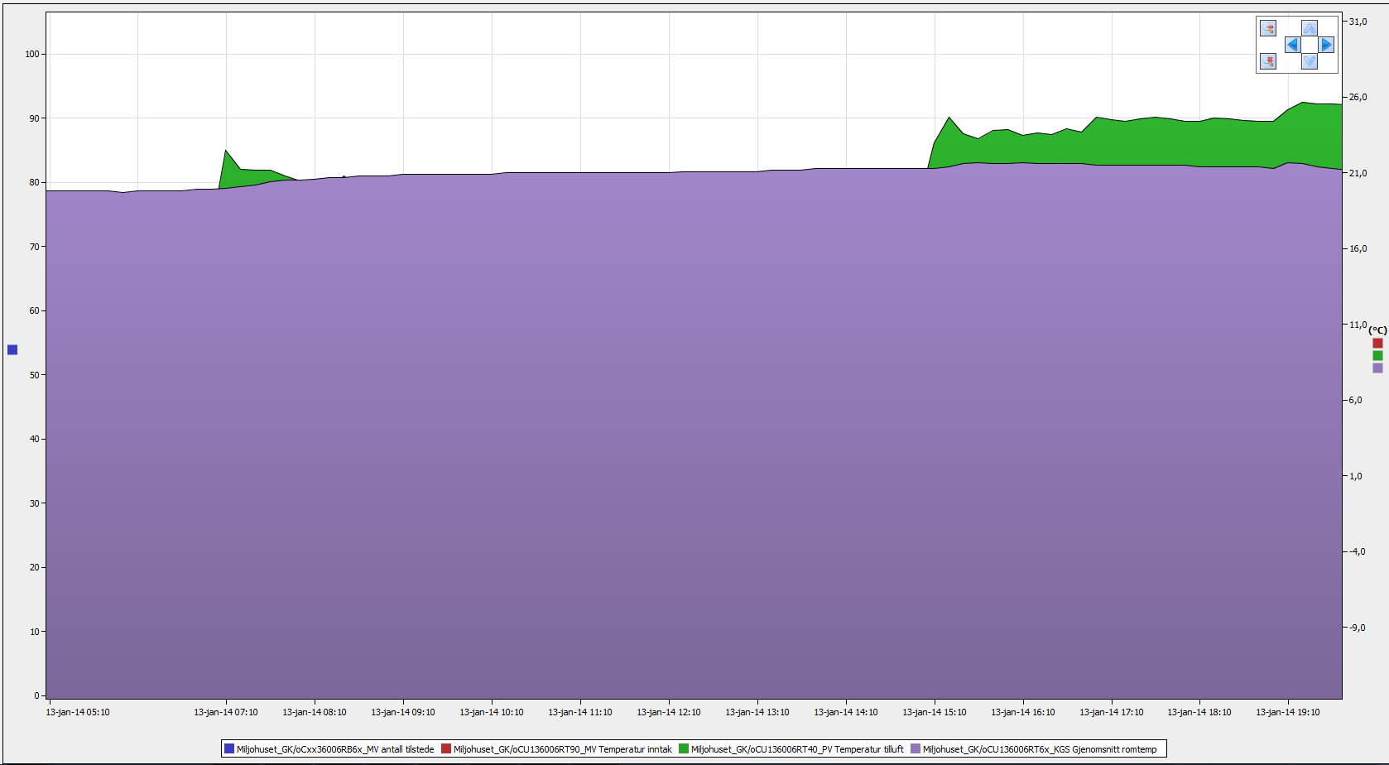
«Ingen» overtemperatur i driftstiden….

Slide 10
Hvorfor et prosjekt som ForKlima ?
In God we trust, all others must bring data…
W.Edwards Demming
Notes:
«At spana er at ana, at mäta er at väta…»
Test av overtemperaturens innvirkning på ventilasjonseffektiviteten
CFD beregninger – feltmålinger
Intervensjonsstudier mot brukerne av bygget - reg . Av temp

Slide 11
Hvorfor et prosjekt som ForKlima ?
Objektiv dokumentasjon som står seg mot kritiske blikk…
Erfaringsutveksling og læring mellom rådgiver, byggherre, arkitekt, entreprenør og forskere, noe som gjør oss alle bedre!
Alle aktører kan lære av hverandre og påvirke, prosesser og bransjen gjennom slike prosjekter.
GK har tradisjonelt deltatt i forskningsprosjekter, vi lærer mye og vi bidrar til en positiv utvikling av vår bransje.
Notes:
GK fikk sin eget fullskala «forskningsobjekt» vår engen «ingeniørlekekasse»

Slide 12
Erfaringer…
MHGK har fornøyde brukere og en fornøyd eier, energibruken er lav som beregnet.
Flere bygg, nye og rehabiliterte har/ blir levert med samme konsept som MHGK;
Grensesvingen 7, rehabilitert til lavenergibygg, leietaker Miljødirektoratet
Solbråveien 23, rehabilitert til lavenergibygg
LHL, nytt privat sykehus, byggherre Aspelin Ramm
Hovedkontoret til Hent AS i Trondheim
Notes:
Vi blir mer konkurransedyktige når vi vet at ting fungerer, ingen «tillegg» i pris på grunn av usikkerhet.

Slide 13
Takk for oppmerksomheten !
https://www.sintef.no/Projectweb/For-Klima/

